Slide 1
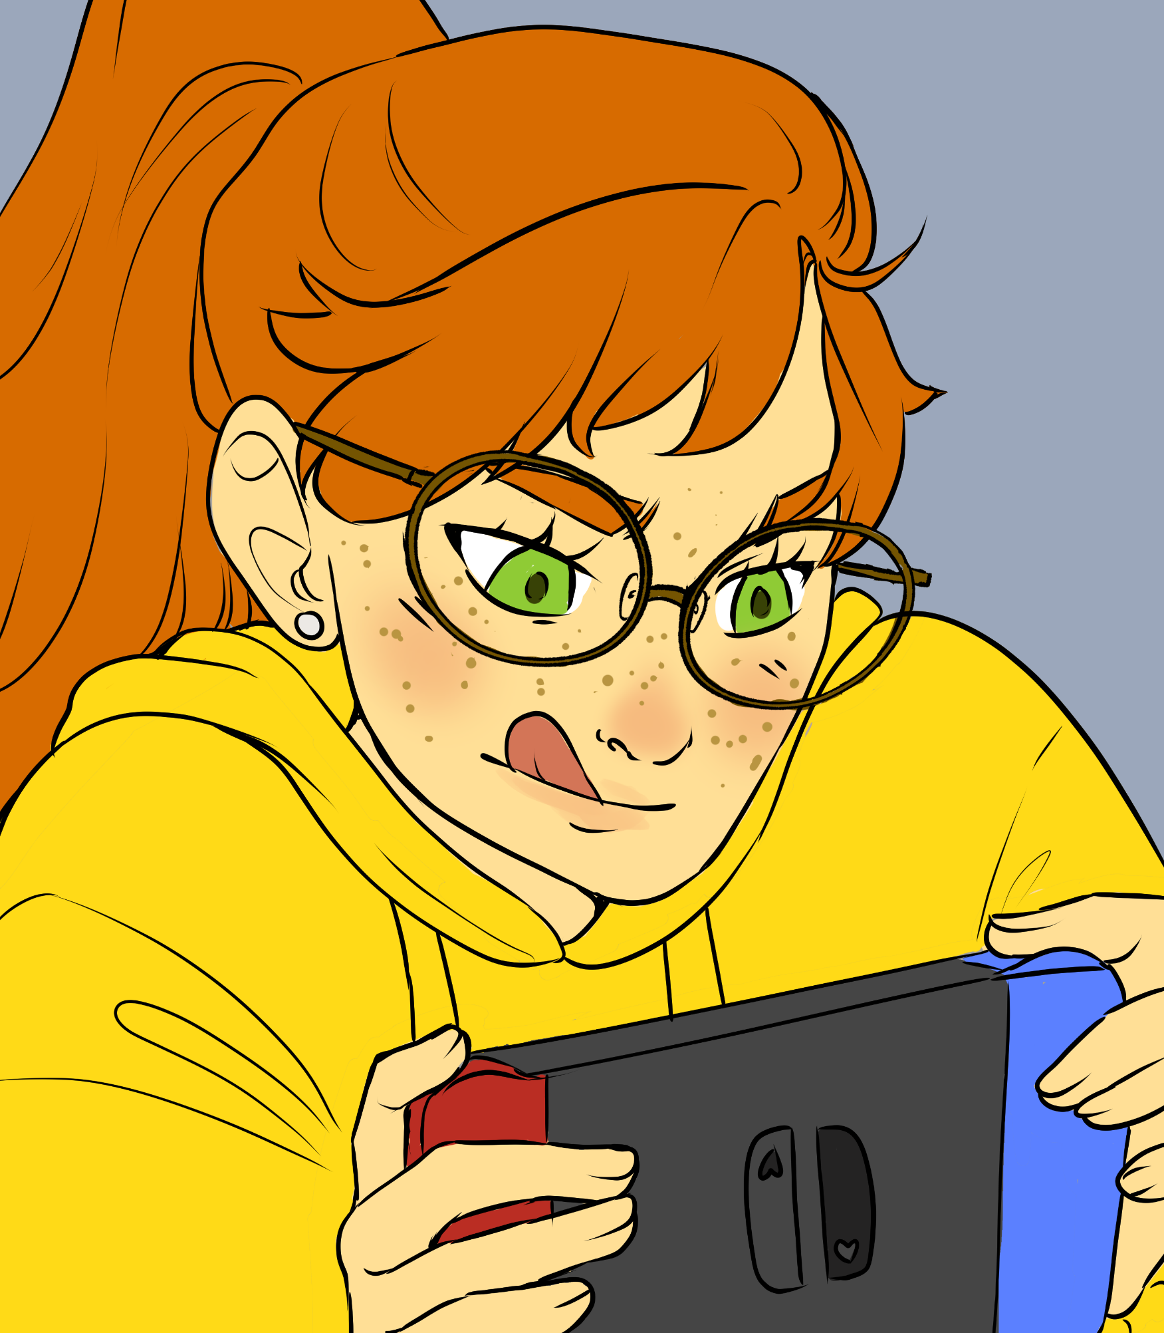
Week 35, 2025 – Groep 7/8 & Klas 1/2
Gewoon
gezellig
gamen

Slide 2

Melle
Hoi allemaal,
Nou, die eerste week op school was ook zo om… Toch ook wel weer lekker om op school te zijn. Fijn dat ik nu iedereen weer zie en gesproken heb. En nu kan ik ook weer afspreken met mensen. Dat heb ik deze week ook maar meteen gedaan. Samen met Anne en Karim had ik afgesproken om samen te gamen.
We gingen Minecraft spelen en waren we samen een soort van pretpark aan het bouwen. Maar we zaten op een publieke server en toen kwam er ineens zo’n griefer ons bouwwerk slopen. Echt vet irritant. Echt zo niet grappig. Waarom doe je dat? Wat is de lol daarvan? Ik snap het gewoon niet.
We zijn toen maar naar een andere server verhuisd. Maar daar begon een of andere rare gast met ons te chatten. Die zei echt rare dingen en wilde dat we met hem in een aparte chatgroep of zo gingen. Nou mooi niet. We zijn lekker weggegaan. Wij willen gewoon gezellig gamen samen.
Dus toen hebben we maar een privé-server aangemaakt. En toen hadden we echt een vet plan. In plaats van een “soort van pretpark” te bouwen, gaan we De Efteling na bouwen in Minecraft. Daar waren we vorig jaar op schoolreis heen geweest en we hebben op YouTube gezien dat er al meer mensen zijn die dat gedaan hebben. Kunnen wij mooi als voorbeeld gebruiken!
Hoe vet is dat? We hebben echt al keihard gewerkt, maar we zijn nog lang niet klaar. We hebben wel afgesproken dat we alleen samen aan het pretpark werken. En we hebben nu een vaste avond geprikt, op die avond loggen we allemaal om half 7 in en dan werken we samen tot 9 uur. Dat vonden onze ouders ook prima, dus dat is mooi!
Game jij wel eens online? Wat zijn jouw ervaringen?
Groetjes,
Melle.

Slide 3

In de media:
'Nederlandse kinderen in gevaarlijke chatgroepen, benaderd via populaire games’
Van RTL Nieuws:
“Nederlandse kinderen zitten in online chatgroepen waarin kwetsbare kinderen worden aangespoord tot geweld, afgeperst en gedwongen tot seksueel misbruik. De kinderen worden hiervoor benaderd via gameplatforms als Minecraft en Roblox.”
En ook de YouTube-serie BOOS ging over misstanden in online games: “Zo ontdekten we dat jonge mensen gepushed worden om zoveel mogelijk geld uit te geven (…). Ook vertelden meer dan 25 mensen over hoe zij of anderen slachtoffer zouden zijn geworden van seksuele intimidatie, chantage en een angstcultuur op de server.“ (Over de populaire Minecraft-server van DusDavidGames)

Slide 4

Hoe zit dat:
Gamen is leuk. Laten we daar duidelijk over zijn. Maar er zijn risico’s. Zeker als het gaat om online games als Roblox en Minecraft.
De regering gaat naar aanleiding van het nieuws van deze week actie ondernemen. Zij willen een landelijke brede aanpak om de risico’s te beperken. Zo willen ze bijvoorbeeld een strengere leeftijdsverificatie op online platformen.
Maar jij kan zelf ook wat doen om het gezellig te houden.
Ga eens in gesprek over (een van) de stelling(en).

Slide 5

Ga in gesprek
Bespreek de stelling:
“Wanneer je op internet iets meemaakt wat niet fijn is, kun je dat het beste voor jezelf houden.”

Slide 6
Ga in gesprek
Bespreek de stelling:
“Je bent pas echt goed in een spel als je er veel geld aan uitgeeft.”

Slide 7
Ga in gesprek
Bespreek de stelling:
“Chatten met een onbekende kan geen kwaad.”

Slide 8
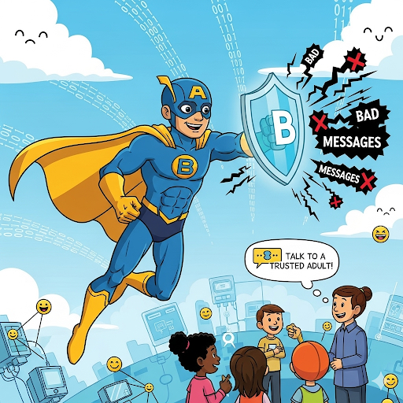
Opdracht
"Ontwerp een poster tegen online gevaren!"
Bedenk hiervoor een superheld die kinderen helpt veilig te gamen en te chatten. Deze superheld speelt de hoofdrol op je poster.
Op de poster staan verder
minimaal 3 tips aan leeftijdsgenoten om gewoon gezellig te gamen.
minimaal 1 website, waar je terecht kunt als je hulp nodig hebt.
Bekijk de tips op de volgende dia om je op weg te helpen.
Notes:
Inleidende dia

Slide 9

Opdracht
Tips:
- Als je ooit iets meemaakt wat niet fijn is, of als je je zorgen maakt, praat er dan over met een volwassene die je vertrouwt. Je kunt ook altijd terecht op deze websites:
www.helpwanted.nl: Voor vragen en advies over internet en games.
www.offlimits.nl: Als je online gepest wordt of nare dingen meemaakt.
meldknop.nl: Om anoniem melding te maken van misbruik online.
Bewaak je privacy: Geef nooit je naam, adres, telefoonnummer of school aan mensen die je niet kent.
Geen geheimen: Als iemand online zegt dat je een geheim moet bewaren, vertel het dan altijd aan een volwassene die je vertrouwt.
Koop nooit iets met echt geld in een spel zonder te vragen aan je ouders.
Stop als het niet leuk is
Jouw veiligheid is het allerbelangrijkste!
Gewoon Gezellig Gamen: hou het zelf leuk voor jezelf en anderen!
Notes:
Inleidende dia

Slide 10


Boekentip bij deze les:
Voor je ouders: Ga toch gamen– Nils Vermeire
“Gamen is niet alleen leuk maar ook gezond. Het maakt kinderen slimmer en socialer. Denk je nog steeds dat gamen alleen maar verslavend, gewelddadig of nutteloos is? Tijd voor een reality check. Gaming helpt kids om strategisch en logisch na te denken, beter samen te werken, emoties te reguleren en hun doorzettingsvermogen op de proef te stellen.”
Voor jou: De jongen die verdween in een game – Claudia de Jong
“Jayden is woest. Na een knallende ruzie gooiden zijn ouders zijn gamespullen inde auto, en vertrokken. Hij besluit weg te lopen. Maar hoe doe je dat en hoeveel onderbroeken neem je mee? ”

Slide 11

Reflectie
Bespreek posters en de Superhelden. Wat zijn hun speciale gaven?
Stel ze tentoon in de school!

Slide 12
Onderdeel Burgerschap
Iedere week een opdracht om te werken aan de doelen van Burgerschap! De opdracht sluit aan bij de les van Mediabegrip.

Slide 13

Het is je recht!
Je vraagt je misschien af waarom de regering hier druk over maakt. Maar dit online gedrag kan verstrekkende gevolgen hebben. Het gaat niet over een paar ruziënde kinderen, het gaat over misbruik en uitbuiting. En jij hebt het recht om daar tegen beschermd te worden. Door je ouders, maar ook door de regering.
Wat kunnen zij het beste doen? Jij bent de expert!
Notes:
.

Slide 14
Opdracht
Schrijf een brief naar de minister van Digitale Zaken (hopelijk komt die er ooit…).
Vertel de minister wat jij vindt dat er vanuit de regering moet gebeuren om kinderen te beschermen tegen oplichters, misbruikers en andere criminelen in de online wereld.
Schrijf overtuigend en op nette toon. Lees je brief in de klas voor.
Notes:
.

